Slide 1
基于MIMO-OFDM系统信道估计算法的分析与实现
答辩人：成江波
导师：陈媛
专业：通信工程
时间：4.24

Slide 2
主要内容
01
选题背景及意义
02
主要研究内容
03
下一步计划
LOGO

Slide 3
1
第
部分
选题背景及意义

Slide 4

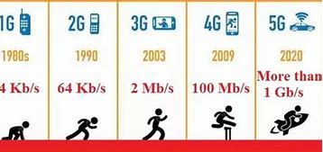
01
选题背景
移动通信系统从20世纪80年代诞生以来，极大促进社会发展
从第一代移动通信系统，仅能提供模拟话音业务，到第五代通信系统，服务的对象不再只是通信，人工智能，自动驾驶都需要移动通信的支持
人们在享受便捷和高效的信息服务的同时，也对通信系统的峰值速率、流量密度、可靠性和有效性等各项指标提出了更高的要求
LOGO

Slide 5
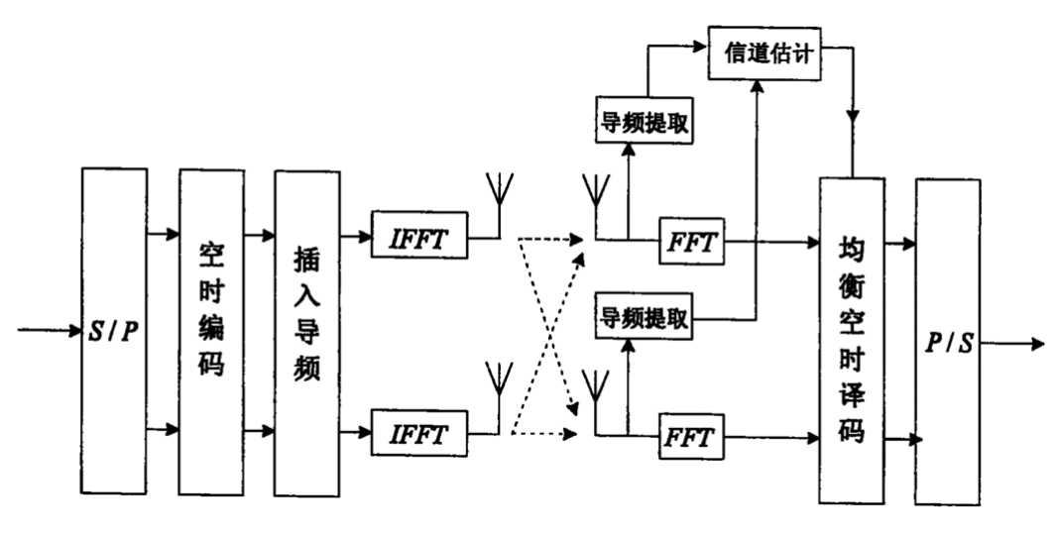
01
研究意义
MIMO技术可以通过空间复用和分集技术来增强信号的可靠性和传输速率，提升系统容量
OFDM技术，即正交频分复用技术，具有良好的抗多径衰落能力
MIMO-OFDM技术，结合两者优点，是当前无线宽带通信系统（4G、 5G、 Wi-Fi 等）物理层的核心技术之一
信道估计在无线通信中具有重要的研究意义，在信号传输的过程中，会受到信道的干扰，信道估计对系统的性能有很重要的影响
LOGO

Slide 6
2
第
部分
主要研究内容

Slide 7

02
主要研究内容
MIMO-OFDM系统
理解与掌握OFDM系统传输原理，利用MATLAB，建立MIMO-OFDM系统
01
信道估计算法实现
基于MIMO-OFDM系统，利用MATLAB，进行信道估计算法的实现（LS、MMSE、转换域）
02
信道估计算法优化
基于已实现的信道估计算法基础上，进行算法的优化，使信道估计性能提升
03
LOGO

Slide 8
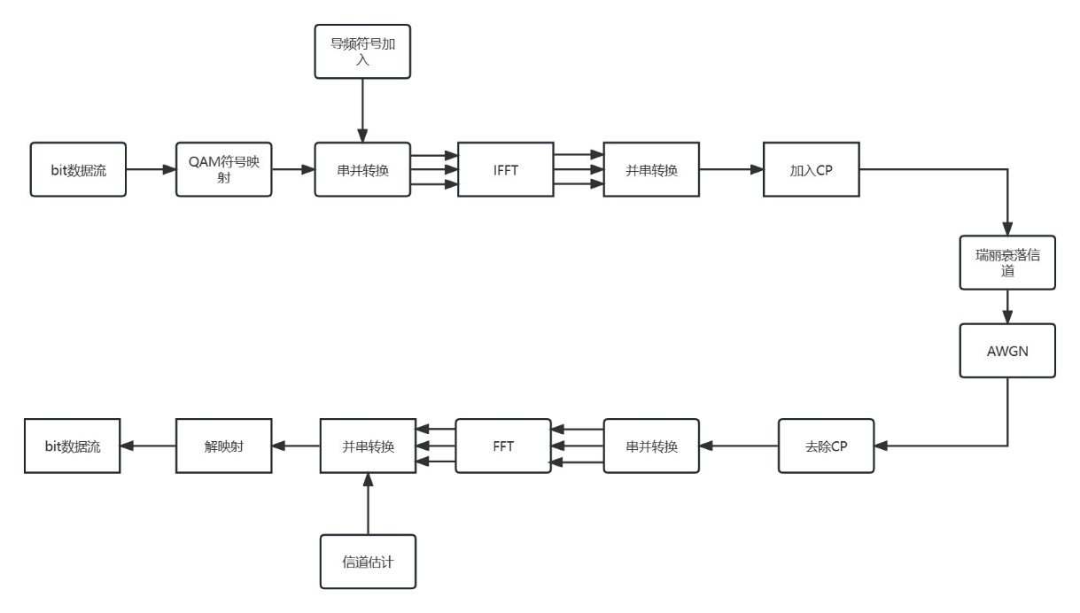
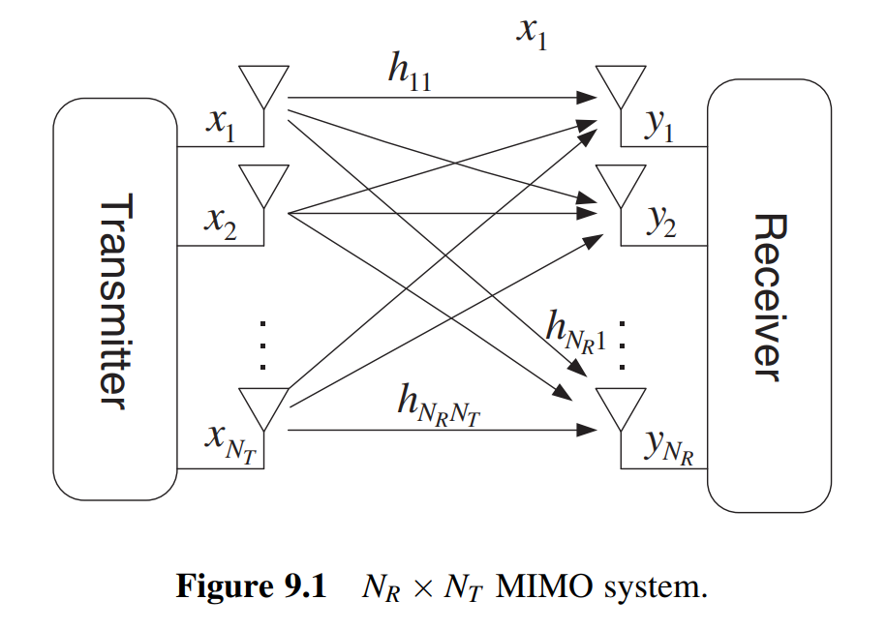
02
主要研究内容
MIMO-OFDM系统
主要内容：QAM映射、FFT转换、添加CP、多径衰落信道建立、MIMO多天线
01
LOGO

Slide 9
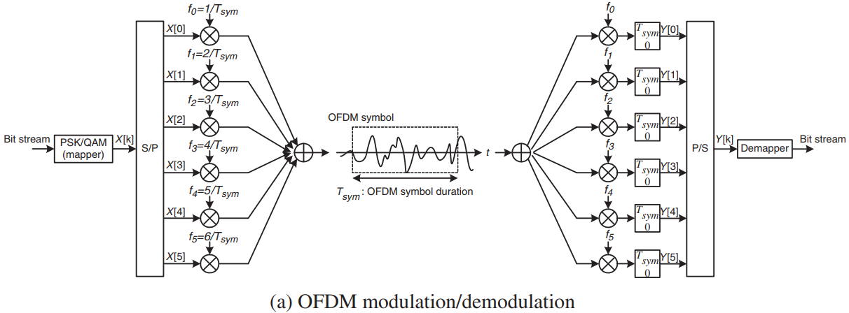
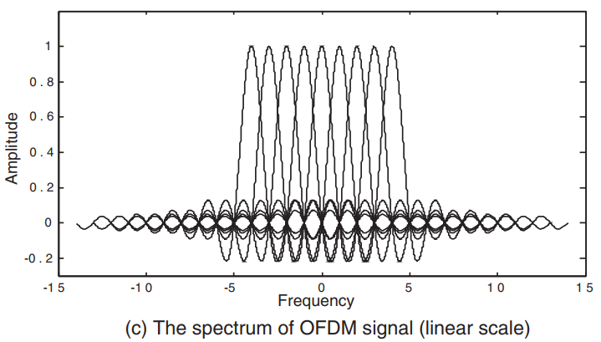



02
主要研究内容
MIMO-OFDM系统
01
LOGO

Slide 10
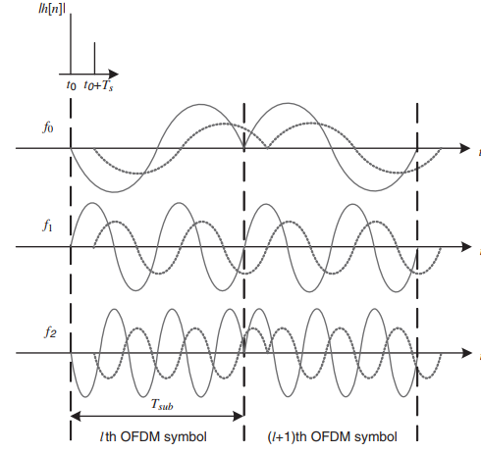
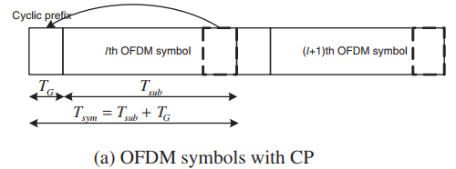
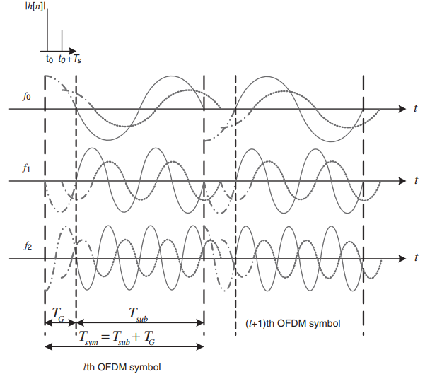
02
主要研究内容
MIMO-OFDM系统
如果CP的长度大于或等于多径信道的最大时延，那么一个OFDM符号对下一个OFDM符号的ISI影响(虚线)将被限制在保护间隔中，因此不会影响下一个OFDM符号的FFT变换，又因为CP能够保证每个经历时延的子载波的连续性，所以在一个周期内每个子载波与其他子载波之间是正交的。
01
LOGO

Slide 11
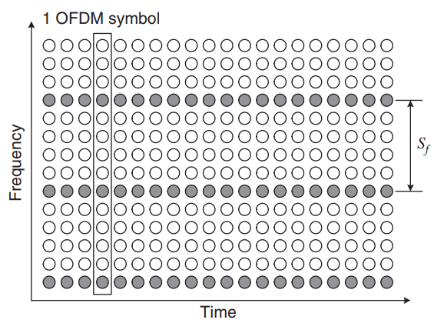
02
主要研究内容
信道估计算法实现
导频设计： 梳妆导频
MIMO导频：正交导频
信道估计算法：
LS： 最小二乘
MMSE： 最小均方误差
转换域：DFT转换时域
02
LOGO

Slide 12
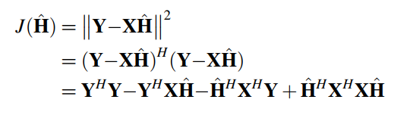

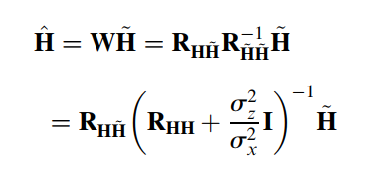
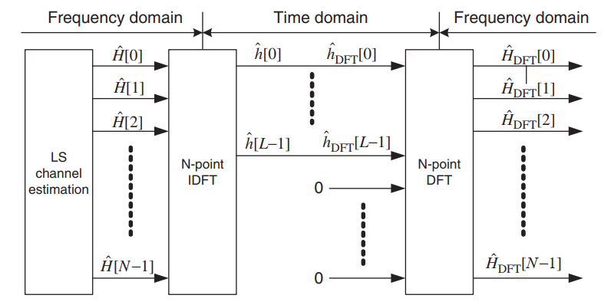
02
主要研究内容
信道估计算法实现
导频设计： 梳妆导频
MIMO导频：正交导频
信道估计算法：
LS： 最小二乘
MMSE： 最小均方误差
转换域：DFT转换时域
02
LOGO

Slide 13
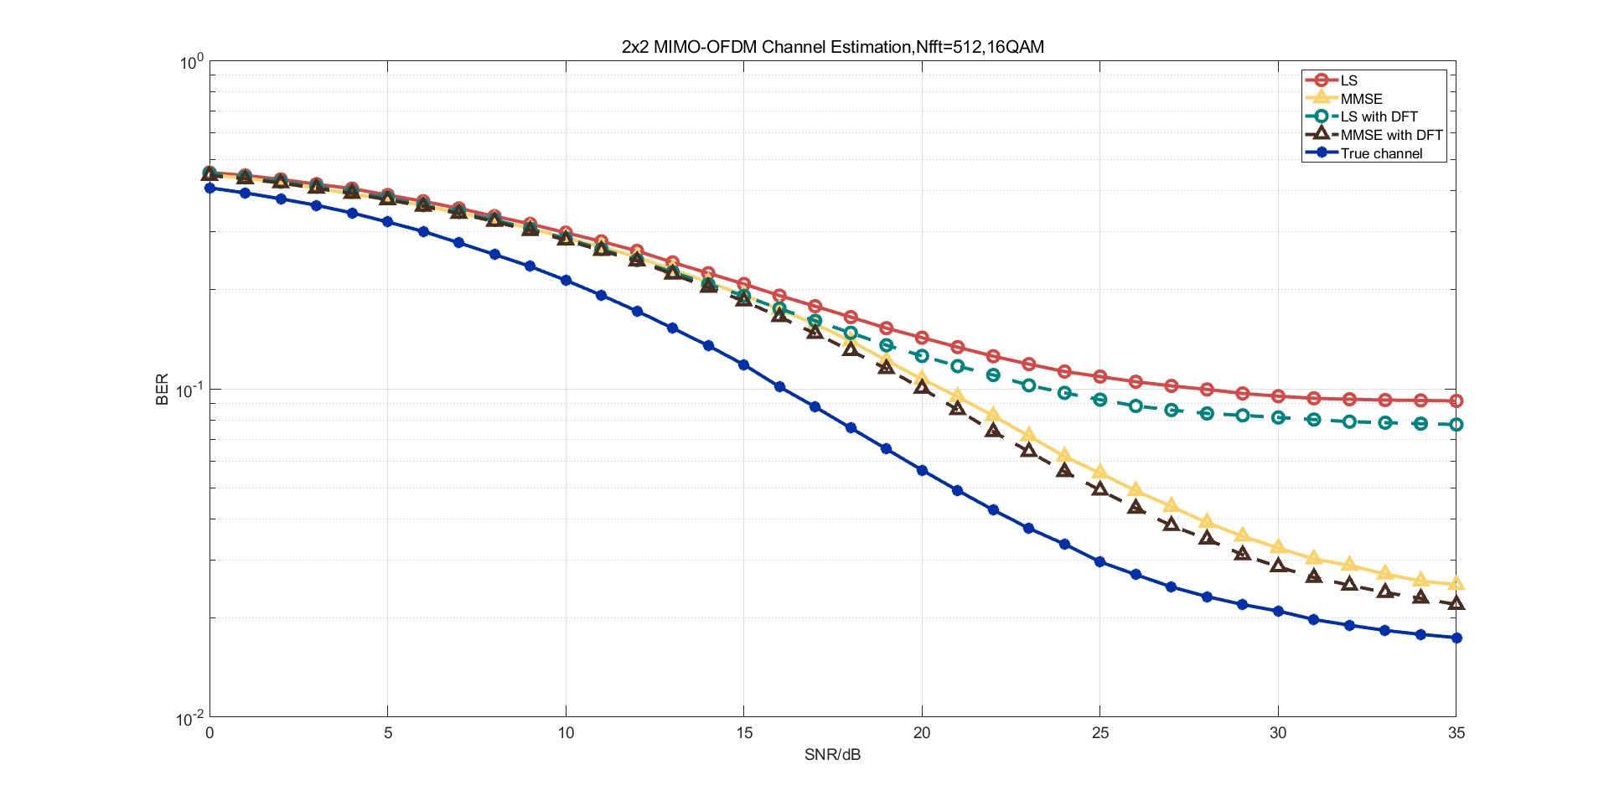
02
主要研究内容
LOGO

Slide 14
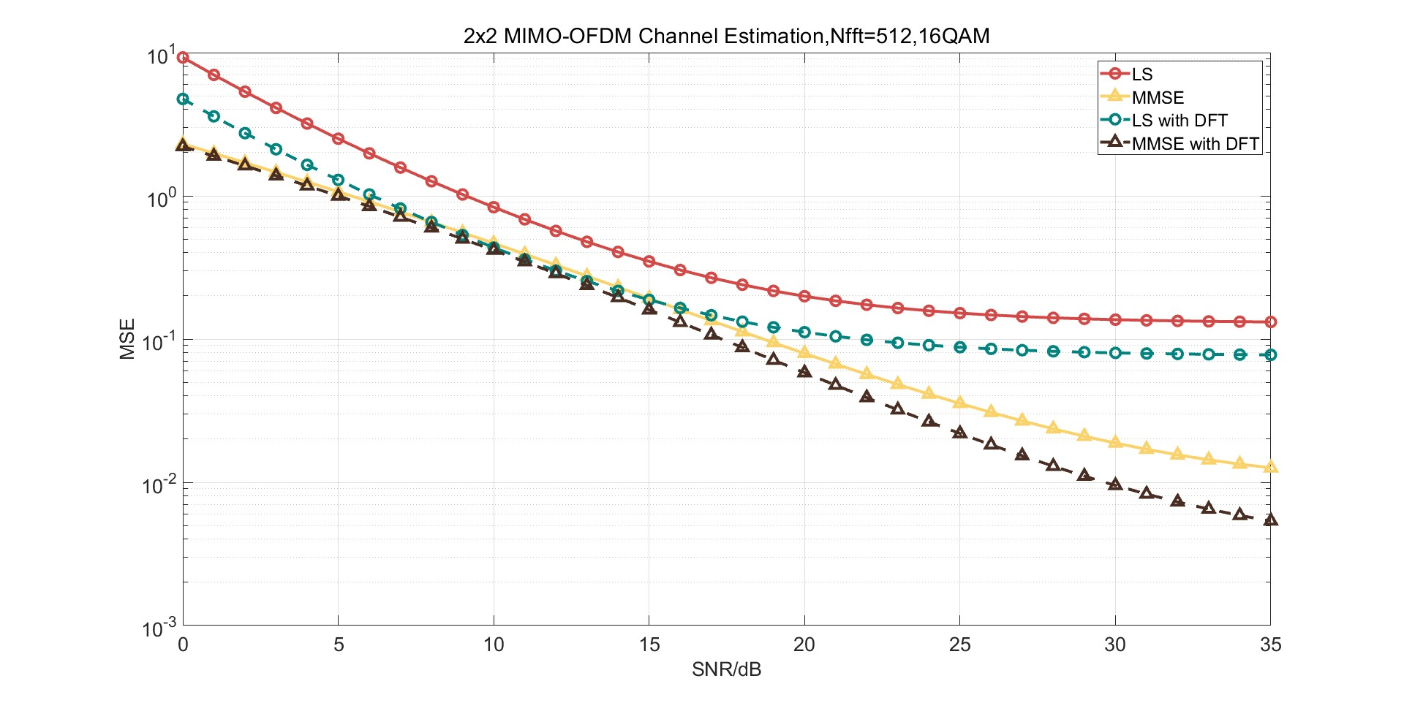
02
主要研究内容
LOGO

Slide 15
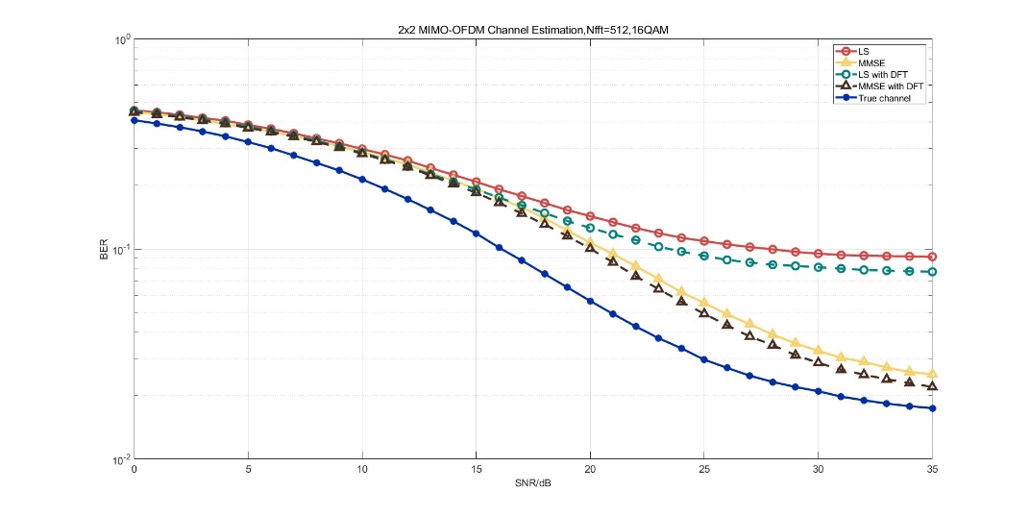
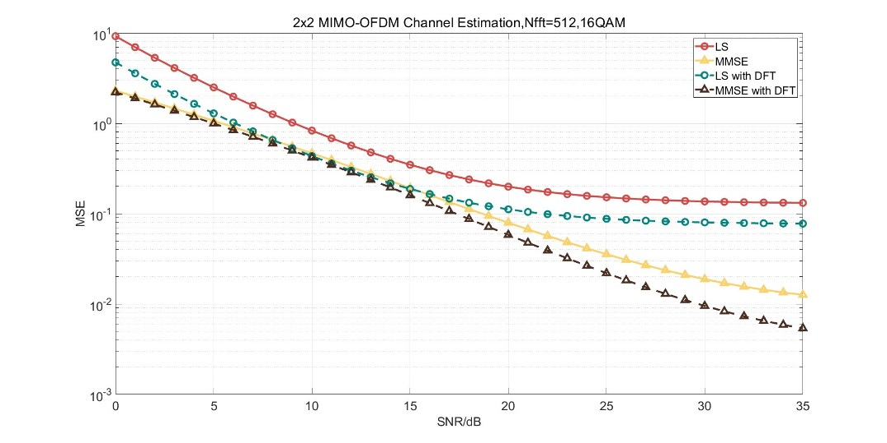
02
主要研究内容
估计性能：1、LS with DFT MMSE with DFT
2、MMSE
3、LS
LS因为没有对噪声进行处理，估计性能最差，但最简单，复杂度低
MMSE性能比LS好，但由于涉及矩阵求逆，复杂度高
LS和MMSE都加上DFT转换域消除带外噪声，性能得到提升
LOGO

Slide 16
3
第
部分
下一步计划

Slide 17
03
下一步计划
下一步计划
1、基于DFT转换域的方法，进行进一步的优化，提高估计性能
2、进行论文的撰写
03
LOGO

Slide 18
谢谢老师
LOGO

